Slide 1


Slide 2
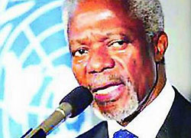
联合国秘书长安南感叹：
人类与艾滋病斗争失去了一个勇敢的声音，世界失去了一位同艾滋病顽强抗争的小斗士。

Slide 3
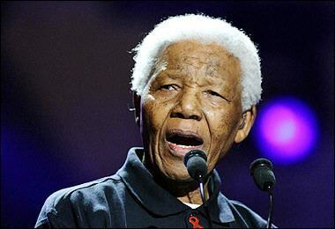
南非前总统曼德拉痛切地说：
“又一条年轻的生命离我们去了，一个人究竟该如何面对灾难，恩科西就是榜样。”

Slide 4

默读课文，思考：
“小斗士”与艾滋病是怎么斗争的？把最能体现他“斗士”精神的有关语句画出来，并把你的感受批注在旁边。
1
2
3

Slide 5
小恩科西的生命力也许是南非所有患艾滋病的孩子中最强的，他竟然一直挺到了上学的年龄。
表示出
乎意料。
“熬”勉强支撑、坚持。
“挺”，可以换成什么词？比较推敲一下，好吗?一个“挺”字让我们读出了什么精神？

Slide 6
自从恩科西来到这个世界，悲惨的遭遇就开始了，联系上下文说说他顽强地挺住了怎样不幸的遭遇?
携带病毒、失去母亲、死亡威胁

Slide 7
小恩科西的生命力也许是南非所有患艾滋病的孩子中最强的，他竟然一直挺到了上学的年龄。

Slide 8
9岁那年，当养母带着恩科西到一家小学报名上学时，遭到全校大多数老师、学生和家长的反对，还在当地引起了一场轩然大波。
当恩科西到学校报名时，许多老师____
________________________；
当恩科西走进课堂，很多同学_______
_____________________________；
当家长得知恩科西是一名艾滋病患者，他们__________________________。

Slide 9
小恩科西用发抖的声音质问：“你们这不是歧视吗？我虽然是个艾滋病病毒携带者,但我也是一个跟所有人一样的普通公民,而且我还是一个无辜的受害者,我要和别的小朋友一样去上学!”

Slide 10
小恩科西的生命力也许是南非所有患艾滋病的孩子中最强的，他竟然一直挺到了上学的年龄。

Slide 11
恩科西的身体非常虚弱，随时可能死去。他得知自己的病情后，不是悲观消沉，而是开始学习怎样坦然地面对生活，面对可怕的艾滋病。

Slide 12
恩科西的身体非常虚弱，随时可能死去。他得知自己的病情后，不是悲观消沉，而是开始学习怎样坦然地面对生活，面对可怕的艾滋病。
恩科西的身体非常虚弱，随时可能死去。他得知自己的病情后，不是悲观消沉，而是开始学习怎样坦然地面对生活，面对可怕的艾滋病。
心情平静，没有顾虑的样子。

Slide 13
1.这段话用了两对关联词，读读，你感受到小斗士恩科西身上的斗士精神了吗?
2.这段话写出了恩科西积极的人生态度，请你选择一个关联词表达自己的理解。
虽然…但是… 不但…还…
只有…才… 无论…都…
宁可…也不… 因为…所以…

Slide 14
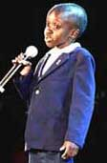
他曾经应邀到美国出席艾滋病研讨会，用纤弱的声音不断地向世界呼吁： “要接受和爱护艾滋病人，尤其要关心患病的妇女和儿童。”

Slide 15
“我希望政府向携带艾滋病病毒的孕妇提供艾滋病药物，使她们不再把病毒传染给自己的孩子。”

Slide 16
“人们不应该对艾滋病人另眼相看，我们需要关爱，拥抱艾滋病儿童是不会被传染的。”

Slide 17
小恩科西的一番发言震撼了参加会议的各国代表的心灵。

Slide 18
“等我长大了，我要成为一名艾滋病问题专家，周游世界，到各国演讲，让越来越多的人了解艾滋病，关心艾滋病人。”

Slide 19
2001年初，恩科西的病毒开始恶化。6月1日这天，被艾滋病折磨得体重不到10千克的小恩科西终于静静地离开了人世。

Slide 20
联合国秘书长安南感叹：
人类与艾滋病斗争失去了一个勇敢的声音，世界失去了一位同艾滋病顽强抗争的小斗士。

Slide 21
南非前总统曼德拉痛切地说：
“又一条年轻的生命离我们去了，一个人究竟该如何面对灾难，恩科西就是榜样。”

Slide 22
不治之症 无药可救
人心惶惶 轩然大波
不屈不挠 视死如归
大声疾呼 爱人以德
溘(ｋè)先朝露 虽死犹生

Slide 23
艾滋病小斗士
——恩科西
虽然离我们而去，
但，
他那震撼人心的呼喊，
时刻响在人们的耳边，
留在人们心中。
联合国确定
每年的12月1日为世界艾滋病日。
这一天，
红丝带将会飘扬在全世界的各个角落。

Slide 24
红丝带是关注艾滋病防治问题的国际性标志。在20世纪80年代末，人们视艾滋病为一种可怕的疾病，艾滋病患者受到歧视。在一次世界艾滋病大会上，艾滋病病毒感染者和病人齐声呼吁人们的理解，一条长长的红丝带被抛在会场的上空，支持者们将红丝带剪成小段，并用别针将折叠好的红丝带别在胸前，从此许多关注艾滋病的爱心组织、医疗机构纷纷以红丝带命名。
红丝带像一条纽带，将世界人民紧紧联系在一起，共同抗击艾滋病。联合国确定每年的12月1日为世界艾滋病日。这一天，红丝带将会飘扬在全世界的各个角落。

Slide 25

红丝带
象征着我们对艾滋病患者和感染者的关心与支持；
象征着我们对生命的热爱和对和平的渴望；
象征着我们要用“心”来参与预防艾滋病的工作。

Slide 26
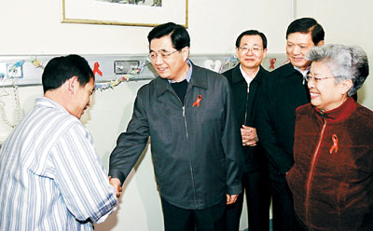

Slide 27
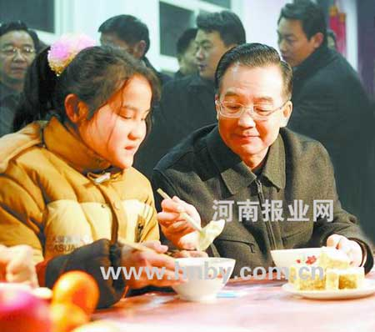

Slide 28
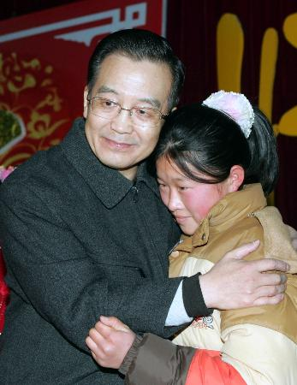

Slide 29
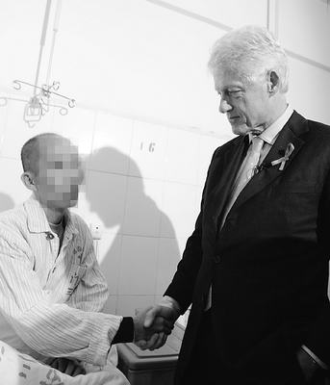

Slide 30
同学们，再过二十五天就是12月1日——世界艾滋病日，请你为今年的宣传活动设计一条公益用语。

Slide 31


